Slide 1
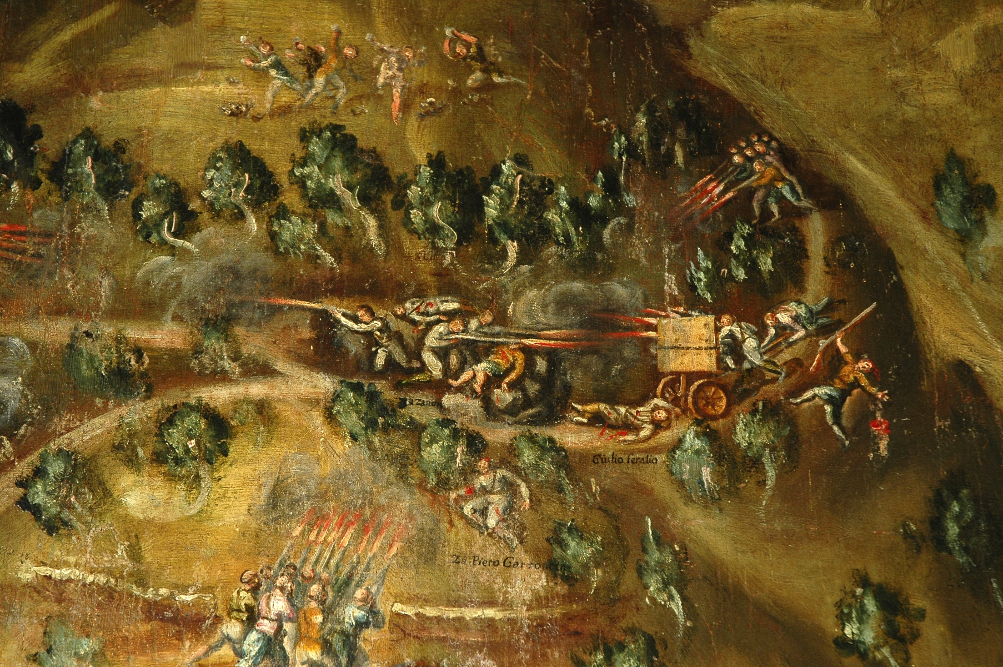
IL BANDITO E LA PENA DEL BANDO

Slide 2
ALCUNI PROBLEMI PRELIMINARI
BANDITO – BRIGANTE – CRIMINALE
TEORIA DEL LABELLING APPROACH (H. BAKER) – MA LA SOCIETA’?
OTTOCENTO NASCITA DEGLI STEREOTIPI: LO SGUARDO VERSO IL PASSATO, NON BRIGANTI MA BANDITI
E. HOBSBAWM: BANDITS – PASSAGGIO CRUCIALE – CRITICA DI ANTON BLOK
MEDIOEVO E ETA’ MODERNA: IL BANDITO E’ COLUI CHE E’ COLPITO DALLA PENA DEL BANDO

Slide 3
LA PENA DEL BANDO
L’autonomia dello stato medievale e della prima età moderna è ravvisabile anche esaminando il tema complesso e vasto della legislazione bannitoria e, più propriamente, della pena del bando. Una pena, si è più volte detto, di origine germanica, ma che in realtà era il riflesso stesso dell’intenso policentrismo diffuso nella penisola italiana. Chi era colpito da tale pena veniva interdetto dal territorio giurisdizionalmente di competenza del tribunale e, in caso di infrazione, poteva per lo più essere impunemente ucciso. La pena poteva essere inflitta anche a chi non era latitante. Il bandito era concepito come homo sacer (affidato a Dio) e privato dei diritti della comunità di appartenenza.
ALTO MEDIOEVO – PERIODO CAROLINGIO – COMUNI ITALIANI

Slide 4
QUANDO, PERCHE’ E COME I CAMBIAMENTI?
DALLA FINE DEL CINQUECENTO IL BANDITO E’ PERCEPITO COME FUORILEGGE
CINQUECENTO OVUNQUE IN EUROPA
TEMA DELLA SICUREZZA E TRANQUILLITA’
RICHIESTE DAL BASSO (SPIERENBURG-RODENBURG)
INADEGUATEZZA E SCARSITA’ STRUMENTI REPRESSIVI
ASSENZA MONOPOLIO VIOLENZA E LEGGITIMITA’ NELL’USO DELLA VIOLENZA (C. TILLY)
NUOVA PERCEZIONE DEL TERRITORIO E DEI CONFINI
COINVOLGIMENTO DA PARTE DELLO STATO DI FORZE, GRUPPI E ORGANIZZAZIONI NELL’USO DELLA VIOLENZA
IN REALTA’ LA PENA DEL BANDO NON SAREBBE VENUTA MENO CHE NEL CORSO DELL’OTTOCENTO
QUANDO SI ATTUA UN CONTROLLO DEL TERRITORIO E I CONFINI SONO ‘CHIUSI’
INVENZIONE DEL ‘CRIMINALE’

Slide 5
IL BANDITO E IL SISTEMA DELLE INIMICIZIE E DELLA VENDETTA
La pena del bando era evidentemente collegata ad una struttura sociale organizzata in lignaggi e parentele. Faceva parte di quel sistema di INIMICIZIE-vendette che attraversavano quasi tutta la società. La funzione di tale pena consisteva non solo nell’allontanare la persona indesiderata, ma aveva paradossalmente il fine di stabilire una TREGUA, agevolare le trattative di pace e la ricomposizione dei conflitti violenti. Un elaborato sistema processuale, predisposto dai giuristi di formazione romanistica, era del resto incentrato sulla necessità di mettere in stretta relazione le istituzioni giudiziarie (tribunali) con l’organizzazione dei conflitti (INIMICIZIE). Appare evidente che l’azione temperatrice dei tribunali e delle procedure giudiziarie erano efficaci se la città (o comunque la giurisdizione) godeva di ampia autonomia.

Slide 6
VENDETTA E BANDITISMO NELLE CITTA’ DEL «DOMINIO»: PRIMA DELLA META’ DEL XVI SECOLO
DOMINANTE (VENEZIA)
RITORNO DEL BANDITO
CITTA’ SUDDITA (p. es. VICENZA o BRESCIA)
IRROGAZIONE DELLA PENA DEL BANDO
REGOLAZIONE «INTERNA» DEL SISTEMA DI VENDETTA - TRATTATIVE
POSSIBILITA’ DI UCCISIONE DEL BANDITO CHE RIENTRA NEL TERRITORIO
RAGGIUNGIMENTO DELLA PACE
ESPULSIONE DEL BANDITO
Il ruolo della Dominante è marginale; la gestione del conflitto è lasciata a livello locale
La possibilità dell’uccisione del bandito è elemento essenziale per il funzionamento del sistema e il conseguimento della pace.

Slide 7
GIULIETTA E ROMEO
CITTA’ DI VERONA NEL ‘300 – BARTOLOMEO DELLA SCALA
INIMICIZIE TRA FAMIGLIE E GRUPPI CONTRAPPOSTI CON OMICIDI E VIOLENZE
INSICUREZZA DELLA CITTA’
IN PARTICOLARE TRA CAPULETI E MONTECCHI
UN INCONTRO/DUELLO TRA TIBALDO DEI CAPULETI E MERCUZIO DEI MONTECCHI. MERCUZIO VIENE UCCISO E ROMEO PER REAZIONE UCCIDE L’AGGRESSORE
ONORE E VIOLENZA INTERAGISCONO
IL PRINCIPE DECIDE DI BANDIRE ROMEO TENENDO CONTO DELLA PROVOCAZIONE E AGGRESSIONE DEI CAPULETI
TEORICAMENTE CON LO STABILIRSI DI UNA TREGUA SI SAREBBE POTUTO RAGGIUNGERE LA PACE, ANCHE ATTRAVERSO UN MATRIMONIO
LA TRAGEDIA HA LA FINE BEN NOTA
MA DOPO LA MORTE DEI PROTAGONISTI LA PACE VIENE CONCLUSA TRA LE DUE FAZIONI

Slide 8
IL DUELLO O LO SCONTRO

Slide 9
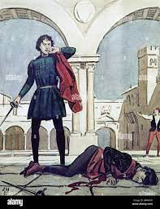
VIOLENZA

Slide 10
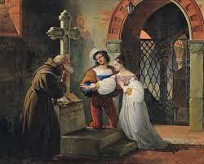
IL MATRIMONIO

Slide 11
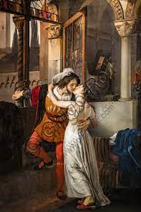
PARTENZA PER IL BANDO

Slide 12
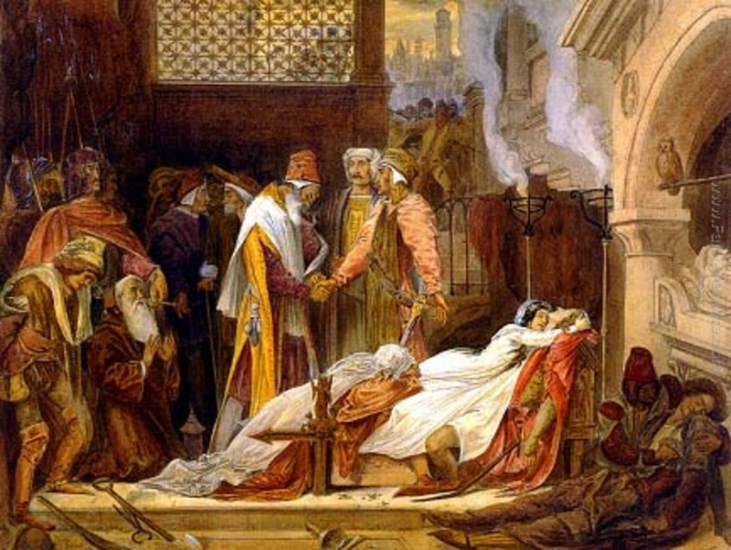
LA PACE E LA FINE DELL’INIMICIZIA

Slide 13
REPUBBLICA DI VENEZIA E STATI ITALIANI
E’ nel corso del Cinquecento che è possibile cogliere un mutamento di rotta di una politica bannitoria che nei secoli precedenti era stata condotta all’insegna del rispetto dei reciproci spazi. E questo è nettamente percepibile anche nella Repubblica di Venezia.
La provvisorietà della legislazione bannitoria dei centri dominanti italiani è stata spesso valutata come segno di incertezza, se non di debolezza; in realtà si tratta di una legislazione che si muoveva lungo una direzione decisamente nuova e che nella sua apparente incertezza nascondeva in un certo senso la volontà di ridefinire gli antichi rapporti.

Slide 14
PRIMA FASE: LA POLITICA DELLA SOSPENSIONE (1549-1580)
Il punto di svolta, in un discorso complessivo interlocutorio tra centro dominante e centri sudditi, è dato da quella che ho definito la politica della sospensione. Nel 1549 Venezia emanò una legge importantissima tramite cui si vietava la liberazione dei banditi ottenuta uccidendo altri banditi. Una palese interferenza nella dimensione giuridica e giudiziaria dei centri sudditi: infatti, si toglieva loro la possibilità di utilizzare la disciplina del bando nell’ambito dei complessi conflitti di INIMICIZIA. La legge del 1549, con le sue sospensioni, sarebbe durata sino al 1580, anno in cui si sarebbe avviata una nuova fase. Le sospensioni vennero deliberate nel 1555 (tre anni), 1559 (cinque anni), 1569 (un anno), 1573 (un anno), 1574 (un anno), 1577 (due anni), 1579 (due anni).

Slide 15
PRIMA FASE: INTERVENTO DI VENEZIA (LEGGE 1549): SOSPENSIONE DELLA POSSIBILITA’ DI UCCISIONE DEI BANDITI
DOMINANTE (VENEZIA)
RITORNO DEL BANDITO
IRROGAZIONE DELLA PENA DEL BANDO
CITTA’ SUDDITA (p. es. VICENZA o BRESCIA)
RAGGIUNGIMENTO DELLA PACE
REGOLAZIONE «INTERNA» DEL SISTEMA DI VENDETTA - TRATTATIVE
DIVIETO DI UCCISIONE DEL BANDITO CHE RIENTRA NEL TERRITORIO
ESPULSIONE DEL BANDITO
L’intervento di Venezia blocca il «ciclo» della gestione del sistema della vendetta da parte delle élites suddite pur non instaurando una legislazione «centrale» sulla materia.

Slide 16
SECONDA FASE: INSERIMENTO DEL CENTRO DOMINANTE TRAMITE NUOVA LEGISLAZIONE SUL BANDITISMO (REGIME DI PROROGA): dal 1580 in poi
E’ nel 1580 che il Consiglio dei dieci emana una legge che sancisce un vero e proprio spartiacque, anche rispetto al trentennio precedente (periodo definito di sospensione). Con la legge del 20 luglio 1580 il Consiglio dei dieci cassò implicitamente la legge del 1549, rimasta valida, pur tramite le numerose sospensioni, sino ad allora. Con la nuova legge si estese la possibilità a tutti i banditi, anche a quelli colpiti dalle pene più severe, di potersi liberare uccidendo altri banditi che si fossero trovati nelle loro medesime condizioni. La definizione del bandito come soggetto escluso dalla società civile e in quanto tale considerato fuorilegge, veniva così sottratta definitivamente all’antica normativa dei tribunali locali e, in definitiva, sancita dagli organi supremi del centro dominante. La legge aveva validità annuale, ma venne prorogata quasi sistematicamente. Le proroghe furono deliberate infatti nel 1581, 1582, 1583, 1584 e nel 1587 per due anni. Ed ancora nel 1597, 1609, 1613: una legislazione sostanzialmente ripetitiva ma che aveva l’obbiettivo di azzerare la normativa statutaria delle città suddite in materia di banditismo.

Slide 17
IL SISTEMA NELLA SECONDA FASE DI INTERVENTO DI VENEZIA: PARTE DEL 1580 E REGIME DI PROROGA
DOMINANTE (VENEZIA)
IRROGAZIONE DELLA PENA DEL BANDO
RITORNO DEL BANDITO
CITTA’ SUDDITA (p. es. VICENZA o BRESCIA)
RAGGIUNGIMENTO DELLA PACE
REGOLAZIONE «INTERNA» DEL SISTEMA DI VENDETTA - TRATTATIVE
POSSIBILITA’ DI UCCISIONE DEL BANDITO CHE RIENTRA NEL TERRITORIO
ESPULSIONE DEL BANDITO
INTRODUZIONE DI UNA PROPRIA NORMATIVA IN TEMA DI BANDITI
Il sistema della pena del bando è ora gestito dalla Dominante «scardinando» così la gestione locale della vendetta.

Slide 18
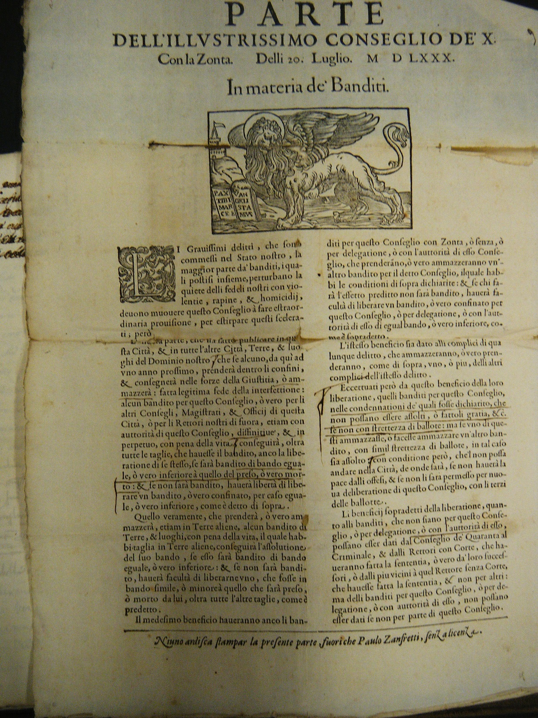
PARTE DEL CONSIGLIO DEI X
IN MATERIA
DI BANDITI (1580)

Slide 19
STATO DI ECCEZIONE
STATO DI ECCEZIONE – SUA DURATA
SOSPENSIONE DEL SISTEMA COSTITUZIONALE VIGENTE
INCENTRATO SUL POLICENTRISMO E SULLE AUTONOMIE
DIROMPENZA DELLE LEGGI IN MATERIA DI BANDITISMO SUL SISTEMA DELLE INIMICIZIE
DELEGA AI PRIVATI DELL’USO DELLA VIOLENZA
MERCATO DELLE ‘VOCI LIBERAR BANDITO’
IL BANDITO DA NEMICO PRIVATO DIVIENE NEMICO PUBBLICO
IMPOSSIBILITA’ DI AUTOREGOLAMENTAZIONE DEI TRIBUNALI
IMPOSIZIONI DELLE PACI
PROGRESSIVA DELEGITTIMZIONE DEL SISTEMA DELLA VENDETTA

Slide 20
PARTE DELL’ILLUSTRISSIMO CONSEGLIO DE X CON LA ZONTA DELLI 20 LUGLIO MDLXXX IN MATERIA DE’BANDITI
Li Gravissimi delitti, che sono commessi nel Stato nostro, la maggior parte da’banditi, i quali postisi insieme, perturbano la quiete delli fedeli nostri con violentie, rapine, et omicidij, devono muovere questo Conseglio à fare estraordinaria provisione, per estirpare questi scelerati; però:
L’anderà parte, che sia fatto publicare in questa Città, et in tuttte l’altre Città, Terre et luoghi del Dominio nostro che se alcuno, da qui ad uno anno prossimo, prenderà dentro li confini, et consegnerà nelle Forze della Giustitia, ò ammazzerà – fatta legittima fede della interfettione – alcun bandito per questo Conseglio, ò vero per li altri Consegli, Magistrati, et Officij di questa Città, ò per li Rettori nostri di fuora, etiam con autorità di questo Conseglio, diffinitive, et in perpetuo, con pena della vita, conseguirà, oltra tutte le taglie, che avesse il bandito, anco la liberatione di se stesso, se sarà bandito di bando eguale, ò vero inferiore à quello del preso, ò vero morto; et se non sarà bandito, haverà libertà di liberare un bandito, ò vero confinato, per caso eguale, ò vero inferiore, come è detto di sopra.
Quello veramente, che prenderà, ò vero ammazzerà, etiam in Terre aliene, alcun bandito di Terre, et luoghi, con pena della vita, il quale abbi taglia in Terre aliene, conseguirà l’assolutione del suo bando, se esso sarà bandito di bando eguale, ò vero inferiore; et se non sarà bandito, haverà facultà di liberarne uno, che fosse in bando simile, ò minore à quello che sarà preso, ò morto da lui, oltra tutte l’altre taglie, come è predetto.
Il medesimo beneficio haveranno anco li banditi per questo Conseglio con Zonta, ò senza, ò per delegatione, ò con l’autorità di esso Conseglio, che prenderanno, ò vero ammazzeranno un altro bandito per il detto Conseglio, il quale habbia le conditioni di sopra dichiarite; et se chi farà l’effetto preditto non sarà bandito, ò vero confinato per questo Conseglio, ò per delegatione, ò con l’auttorità di esso di egual bando, ò vero inferiore, come è sopradetto.

Slide 21
LA NUOVA LEGISLAZIONE SULLA PENA DEL BANDO (REGIME DI PROROGA) E LE SUE CONSEGUENZE
DOMINANTE (VENEZIA)
CONSIGLIO DEI DIECI
BANDO DA TUTTO IL DOMINIO (E ANCHE FUORI)
TAGLIE – PREMI – «VOCI LIBERAR BANDITO»
BOUNTY KILLERS – COINVOLGIMENTO COMUNITA’ – UCCISIONI TRA BANDITI
La dimensione della violenza aumenta considerevolmente con l’introduzione della nuova legislazione contro i banditi
Diversi soggetti vengono coinvolti e investiti della legittimità di uccisione dei banditi
Nasce una diversa e straordinaria narrazione della violenza

Slide 22
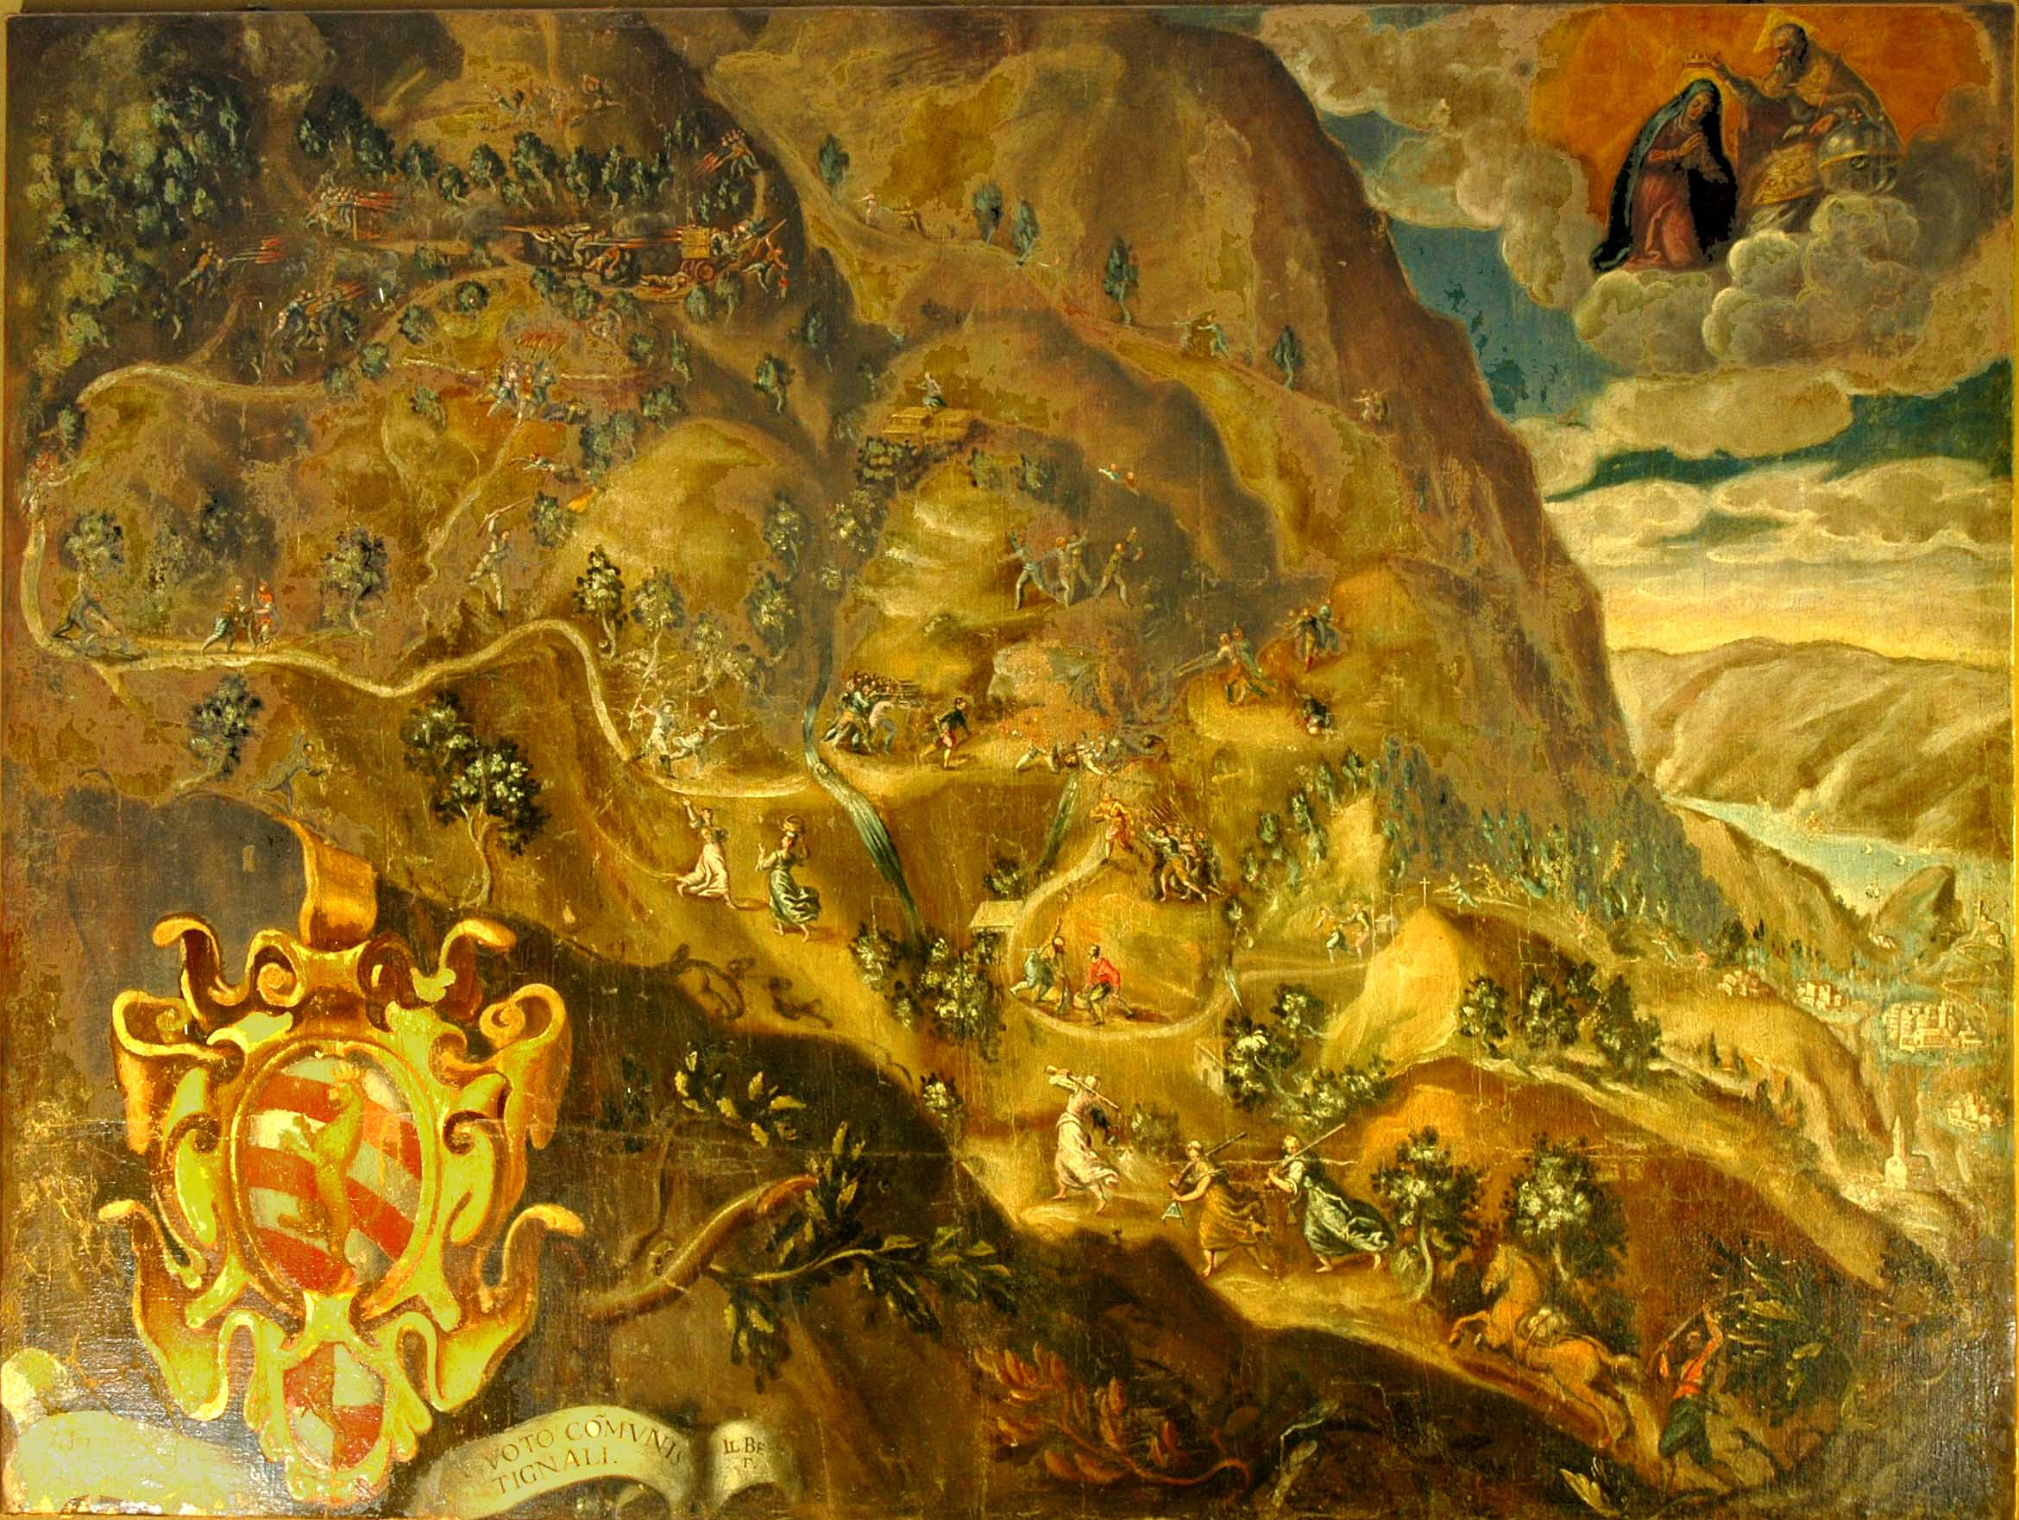
UNA GRANDE NARRAZIONE DELLA VIOLENZA: LA MORTE DI ZANZANU’ (LAGO DI GARDA, 1617)

Slide 23
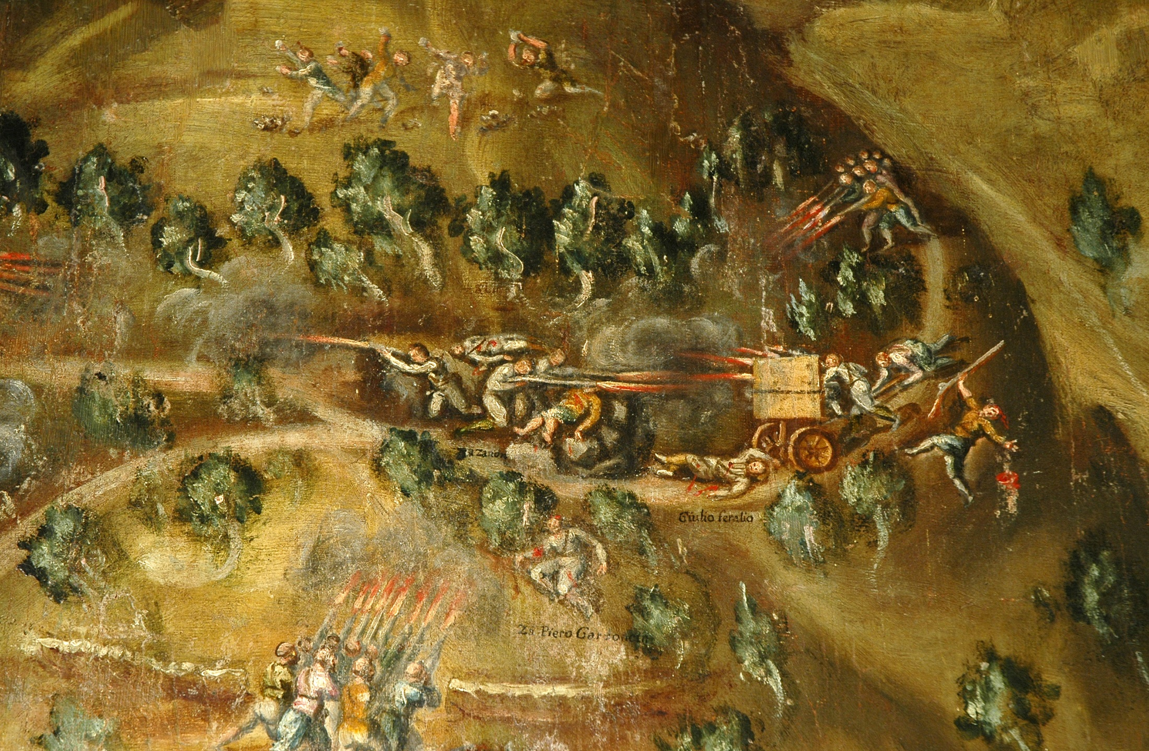
PARTICOLARE DA UNA NARRAZIONE DELLA VIOLENZA (1617)

Slide 24
LA GRANDE STORIA DI GIOVANNI BEATRICE DETTO ZANZANU’
L’intervento si sofferma sull’attività di Giovanni Beatrice detto Zanzanù, bandito nel 1602 e ucciso nel 1617 in uno scontro sanguinoso sui monti della riva occidentale del Lago di Garda. I lunghi anni di attività di Giovanni Beatrice esprimono la complessità della figura del fuorilegge nei primi anni del Seicento. Un case study che rivela come le tesi prospettate da Hobsbawm nel suo Bandits e le stesse critiche a lui rivolte da Blok e altri studiosi possano difficilmente essere assunte come veri e propri paradigmi generali.
Appaiono infatti determinanti sia il contesto politico e giuridico in cui la figura del bandito si colloca, che altresì la peculiarità della sua fisionomia, contrassegnata dalle sue relazioni economiche e sociali.
La controversa vicenda di Giovanni Beatrice si snoda attraverso alcuni periodi che, prima ancora di caratterizzare la sua biografia, sono indicativi di alcune tematiche connesse alla storia del banditismo.

Slide 25
CONTESTO E FASI DELLA VITA DEL BANDITO GIOVANNI BEATRICE (ZANZANU’)
CONTESTO GEOGRAFICO (LAGO DI GARDA – TERRITORIO AI CONFINI – ZONA DI TRAFFICI
DATA DEL PRIMO BANDO: 1602 PER RIVALITA’ LOCALI IN UN AMBITO DI VENDETTA
1605-1607: UCCISIONE DEL PADRE NONOSTANTE TRATTATO DI PACE. ESCALATION DELLA VIOLENZA TRA LE DUE PARENTELE CHE CULMINA CON L’UCCISIONE DEI RIVALI. ZANZANU’ E’ COLPITO DA NUMEROSI BANDI DA TUTTO LO STATO
1608-10: CONTROLLO DELL’ATTIVITA’ DI CONTRABBANDO SUL LAGO. CONFLITTO CON I MERCANTI BRESCIANI E DI DESENZANO.
SCONTRO CHE SI DILATA ALLE INIMICIZIE LOCALI. IL BANDITO AGISCE DA RIVA (TERRITORIO AL DI LA’ DEI CONFINI). LA BANDA VIENE SGOMINATA MA IL BEATRICE SOPRAVVIVE E DIVIENE VERO E PROPRIO NEMICO DELLO STATO – ABBATTIMENTO DELLA SUA CASA IN GARGNANO
1611-12: LANCIA UNA VERA E PROPRIA SFIDA CONTRO VENEZIA E RAPISCE UN FACOLTOSO MERCANTE VENEZIANO
1613-14: GIOVANNI BEATRICE SI PONE AL SERVIZIO DEI FARNESE DI PARMA
ANNI 1615-16: RITORNO IN RIVIERA SPERANDO DI PORSI AL SERVIZIO DELLA REPUBBLICA NELLA GUERRA CONTRO GLI ARCIDUCALI
ANNI 1616-17: SUE AZIONI DI DISTURBO E DI ATTACCO NEI CONFRONTI DELL’ESTABLISHMENT LOCALE. SEQUESTRI DI PERSONA, MA GODE DELLA PROTEZIONE DI UNA PARTE DELLA POPOLAZIONE LOCALE
1617: PENETRA NASCOSTAMENTE A TIGNALE APPARENTEMENTE PER RAPIRE UN NOTABILE LOCALE, MA LA POPOLAZIONE LOCALE REAGISCE E CADE IN UNA BATTAGLIA CHE DURA UN GIORNO INTERO (17 AGOSTO 1617)

Slide 26
LA CACCIA E LA REPRESSIONE
Peculiarità della zona geografica e del contesto socio-economico
Pena del bando e sistema della vendetta
Azione repressiva locale inconsistente
Invio di soldati corsi e cappelletti inefficace
Il sistema affidato ai cacciatori di taglie non sempre raggiunge i suoi obbiettivi
Inserimento dell’azione delle magistrature centrale nelle dinamiche delle INIMICIZIE

Slide 27
INIMICUS INIMICI MEI AMICUS MEUS EST: due esempi dal case study di Giovanni Beatrice
Milizie e soldati non sortiscono alcun effetto nei confronti di Giovanni Beatrice il quale può contare sulla vicinanza dei confini e sull’aiuto di una parte consistente della popolazione.
Anche le diverse proposte avanzata da alcuni di ucciderlo dietro forte ricompensa non sortiscono alcun effetto.
Come denotano molte altre vicende, la lotta contro il banditismo si rivela efficace quando l’azione delle magistrature centrali ricorre ad una vera e propria azione combinata tra diversi protagonisti, ciascuno provvisto di proprie motivazioni ed interesse.
Si affrontano due episodi che sono tratti dalla lotta intrapresa da Venezia per mettere fuori gioco la cosiddetta banda degli Zanoni

Slide 28
GIOVAN BATTISTA DUSO, ORAZIO BALINO E GIOSEF TON DI DESENZANO: BIOGRAFIE DI CONTORNO
UN PROFILO CONTROVERSO: SICARI E KILLERS DI PROFESSIONE, BANDITI ED INFINE GIUSTIZIERI PER CONTO DELLA PUBBLICA AUTORITA’. L’AMBIGUA BIOGRAFIA DI TRE UOMINI SPIETATI.

Slide 29
Il provveditore generale in Terraferma Benedetto Moro e la banda Zanoni (1606)
Di fronte all’impossibiltà di mettere fuori gioco la banda Zannoni, che operava sicura da Riva con le sue frequenti incursioni in Riviera, il provveditore generale in Terraferma Benedetto Moro opera in assoluto segreto e in accordo con il provveditore della Riviera Leonardo Valier contattando i nemici della banda. Ecco il contenuto del suo dispaccio con il quale informavail Senato dell’esito dell’operazione:
Con il lume datomi dal cl. Sig. Lunardo Valier nel fine del suo reggimento di Salò nella materia dei banditi, avendo io fatto venir qui, ad uno ad uno, con segretezza et grande riguardo, i nemici loro della Riviera, ho con essi concertato ordine tale, concedendo licenza di portar archibugi ad alcuni pochi, dando ordine di esborsare qualche denaro pubblico, permettendo che banditi da Brescia potessero di nascosto esser da essi condotti per tal effetto et con mandar 30 corsi in quella parte che speravo essere ammazzati tutti in una volta quelli che perturbavano la detta Riviera.
L’azione riuscì solo in parte in quanto non erano presenti Giovanni Beatrice e lo zio, ma alcuni della banda vennero uccisi freddamente dai sicari.

Slide 30
L’azione, condotta nel 1607 sui monti soprastanti la riva occidentale del lago di Garda, prevedeva dunque una serie di aspetti quasi tutti essenziali:
Coordinamento di un magistrato dotato di poteri eccezionali come il PGT
Sollecitazione ed informazioni sul contesto locale forniti dal pubblico rappresentante locale (il provveditore della Riviera)
Coinvolgimento degli avversari della banda di Giovanni Beatrice, i cui componenti, per la loro attività, erano considerati nemici pubblici. Ad essi viene permesso ovviamente l’uso delle armi
Conseguente inserimento dell’autorità centrale nel sistema delle inimicizie locali
Azione di disturbo con l’invio di soldati
Ricorso ad un influente, ma ambiguo intermediario (Alberghino Alberghini, un altolocato mercante) che operava nel contesto economico locale
Quest’ultimo fornisce alcuni banditi che in realtà erano veri e propri sicari utilizzati negli anni precedenti un una serie di vendette ed omicidi che avevano coinvolto le maggiori famiglie di Salò. Anche essi sono provvisti di armi dal PGT (se effettivamente ne avessero avuto bisogno…)
Nemici, sicari ed informatori agiscono in diversi punti del territorio
I banditi sono ‘giustiziati’ sul posto e le loro teste utilizzate dai sicari per ottenere la loro liberazione ed altre taglie
In tal modo tutta l’operazione è legittimata ex post dal Consiglio dei dieci tramite la concessione delle relative voci liberar banditi
I nemici della banda Zanoni non ottengono premi o liberazioni, ma, almeno in parte, raggiungono l’obbiettivo di mettere fuori gioco gli avversari
Il mercante intermediario accresce ovviamente il suo prestigio presso la Dominante e, probabilmente, riesce a perseguire con una relativa tranquillità i suoi traffici più o meno leciti (contrabbando lungo il lago)

Slide 31
ALESSANDRO REMER DI MALCESINE: BANDITO E CACCIATORE DI TAGLIE AL SERVIZIO DI ALCUNI MERCANTI BRESCIANI
ALESSANDRO REMER DI MALCESINE E’ BANDITO. NEL FEBBRAIO DEL 1609 PARTECIPA COME PROTAGONISTA PRINCIPALE AD UNA DELLE PIU’ VASTE CACCE ALL’UOMO CHE SI FOSSE MAI REGISTRATA IN PRECEDENZA SUL LAGO DI GARDA. UN GRUPPO DI MERCANTI DI SALO’ E DI DESENZANO DECIDE DI CHIUDERE I CONTI CON LA COSIDDETTA BANDA ZANNONI CHE DA CIRCA UN ANNO E MEZZO OPERAVA SUL LAGO CONTROLLANDO IL CONTRABBANDO CHE PROVENIVA DAL MERCATO DI DESENZANO. IL REMER E COMPAGNI (DIVERSI BANDITI) ASPETTANO PER DUE MESI A RIVA DEL GARDA, IN TERRITORIO ARCIDUCALE, CHE SI VERIFICHI L’OCASIONE FAVOREVOLE. HANNO EVIDENTEMENTE IL TACITO CONSENSO DEI GIUSDICENTI LOCALI. L’OPERAZIONE RIESCE GRAZIE ALLE INFORMAZIONI DI GASPARE FELTRINELLO, GIA’ DA TEMPO INFILTRATO NELLA BANDA . TUTTA L’OPERAZIONE SI SVOLGE CON L’APPROVAZIONE E IL FAVORE DEL PROVVEDITORE DI SALO’ PIETRO BENEDETTI. MA IL FELTRINELLO AVEVA IN PRECEDENZA AVUTO CONTATTI CON LO STESSO PROVVEDITORE GENERALE IN TERRAFERMA BENEDETTO MORO.
L’AGGUATO SI SVOLGE NELLA NOTTE DEL 13 FEBBRAIO 1609 MENTRE LA BARCA DEGLI ZANNONI SI STA AVVICINANDO AL PORTO DI RIVA. QUATTRO DEI COMPONENTI SONO UCCISI, MENTRE IL RIMANENTE DELLA BANDA SI SALVA A NUOTO. SULL’IMBARCAZIONE C’E’ PERO’ PURE L’INFILTRATO CHE FORNISCE AI CACCIATORI DI TAGLIE LE INFORMAZIONI NECESSARIE PER RINTRACCIARE IL CAPO DELLA BANDA (GIOVAN FRANCESCO BEATRICE ZIO DI ZANZANU’). CHE IL FELTRINELLO AGISSE SOTTO COPERTURA E’ ATTESTATO PURE DAL FATTO CHE DOPO L’AGGUATO VIENE INTERROGATO DAL CANCELLIERE IN CASA DI ALBERGHINO ALBERGHINI UNO DEI MERCANTI CHE DAVANO LA CACCIA AGLI ZANNONI.

Slide 32
LA VICENDA DI ALESSANDRO REMER INTRODUCE ALTRI ELEMENTI:
CACCIATORE DI TAGLIE VERO E PROPRIO. NON SI MUOVE PER LIBERARE SE STESSO
E’ UN MILITARY ENTREPRENEUR
COLLABORAZIONE CON AUTORITA’ LOCALI E CENTRALI
ARTICOLAZIONE DELLE INIMICIZE PER OBIETTIVI ECNOMICI
TRASFORMAZIONE DEL BANDITO IN FUORILEGGE NEMICO DELLO STATO
COINVOLGIMENTO DI FORZE LOCALI
SICUREZZA VIE DI COMUNICAZIONE
CONSENSO ELITES LOCALI

